Slide 1
anticipez la consommation électrique de bâtiments
Soutenance Olivier Legrand
Parcours Data Scientist
Projet P4
Notes:
Durant cette présentation, je vais montrer le travail effectué à partir de données issues de la banque de données de la ville de Seattle pour prédire la consommation et les émissions de gaz à effet de serre de bâtiments.

Slide 2
Interprétation de la problématique
Jeu de données: Seattle energy benchmarking, pour les années 2015 et 2016
Identification des cibles
Emissions GES: TotalGHGEmissions
Consommation d’énergie totale: SiteEnergyUse
Prédiction de la consommation totale d’énergie et d’émissions de GES à partir des caractéristiques de bâtiments:
Ground floor area
number of buildings
building type
Largest property use type
etc.
Evaluation de l’ENERGYSTARScore comme prédicteur des émissions de GES:
On cherchera à évaluer si ce prédicteur est fortement associé aux émissions de GES
On cherchera à évaluer l’impact de cet indicateur dans la qualité des prédictions.
Notes:
On cherchera plus particulièrement à réaliser des prédictions sur deux variables présentes dans le dataset: SEU et TGHGE. De plus, ces prédictions ne peuvent que dépendre de variables permis d’exploitation commerciale: on s’appuiera donc sur les variables renseignant sur la surface au sol, au type de bâtiment, ses utilisations (principale et secondaires), son nombre d’étages, et également si pour une propriété donnée le nombre de bâtiments qu’il faut considérer. Il est aussi demandé de réaliser une évaluation de la pertinence de la variable ENERGYSTARScore pour réaliser des prédictions sur TGHGE. On s’attachera donc à évaluer si ce préicteur est fortement associé aux GES, et on évaluera l’impact de cet indicateur dans la qualité des prédictions.

Slide 3
Pistes
Plusieurs problématiques associées au jeu de données:
potentielle fuite de données → On s’ empêchera d’utiliser toutes les variables “dérivées” (Intensity).
pas de données issues des relevés annuels, mais possibilité d’utiliser les nature et proportion d’énergie utilisées → on devra créer de nouvelles variables, mais ne pas utiliser Electricity, NaturalGas, SteamUse
Comment les variables liées au permis d’exploitation commerciale sont-elles associées aux grandeurs cibles? Type et importance des corrélations
Exploiter également les associations entre les variables catégorielles et les variables cibles.
Envisager d’utiliser une prédiction sur une des cibles pour prédire l’autre.
Notes:
Pour réaliser ces prédictions, on cherchera à mieux comprendre notre jeu de données, c’est-à-dire qu’on cherchera à identifier:
les variables pouvant entraîner une fuite de données, de façon à les écarter
les variables les plus intéressantes pour réaliser les prédictions, celles qui sont le plus corrélées.
les variables qu’on peut transformer de façon à optimiser les prédictions.
On envisagera également la possibilité d’utiliser les prédictions sur une des cibles comme prédicteur pour l”autre cible.
Dans ls suite, je vais commencer par présenter l’analyse exploratoire du jeu de données qui permettra de mettre en place un feature engineering adapté.
Puis j’exposerai les modèles testés, et commenterai brièvement les résultats obtenus. Après comparaison de ces résultats, je serai en mesure de choisir un modèle en particulier - le plus performant.
Enfin, je présenterai deux pistes d’améliorations, et j’aurai l’occasion à ce moment de discuter de la pertinence d’ENERGYSTARSCore.

Slide 4
Analyse exploratoire
Nettoyage
Analyse exploratoire
Feature Engineering

Slide 5
Nettoyage
Nettoyage (1)
Fusion des deux tables:
Transformation de la colonne Location en 6 colonnes: Address, ZipCode, Latitude, Longitude, State, City
Sélection des colonnes pertinentes:
Variables du permis d’exploitation: GFA (PropertyGFAs, LargestPropertyUseTypeGFAs) NumberofFloors/Building, PrimaryPropertyType, LargestPropertyType (and Second-, Third-), DataYear, YearBuilt + Electricity, NaturalGas, Steam, OtherFuelUse
Traitement des valeurs manquantes:
SecondLargestPropertyUseType: on remplace par “None”, car l’absence de valeur est cohérente, mais la présence de NaN peut empêcher certains traitements numériques. Idem pour ThirdLargestPropertyUseType.
Pour les variables quantitatives, on supprime les lignes incomplètement renseignées - sauf pour ENERGYSTARScore: trop de valeurs manquantes.
Notes:
Deux tables: 2015 et 2016. Fusion des deux tables → transformations sur les colonnes de la table 2015.
On sélectionne ensuite les colonnes respectant les contraintes énoncées précédemment.
Traitement de valeurs manquantes: None, 0
Energystarscore: laisse telle qu’elle.

Slide 6
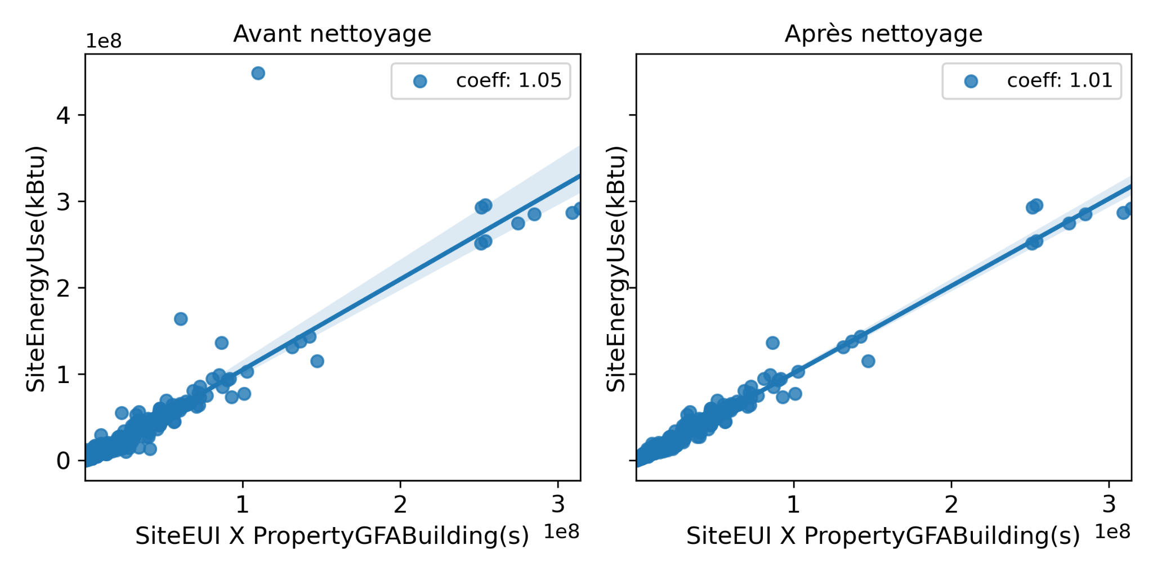
Nettoyage
Nettoyage (2)
Traitement des outliers
Utilisation de la colonne ‘Outliers’
Sélection des individus pour lesquels SEU, GHG, NumberofBuildings > 0; 0 < NumberofFloors < 80
Correction des valeurs négatives de PropertyGFABuilding(s)
Utilisation de la relation linéaire entre SEU et SEUIntensity
Notes:
3 méthodes pour le traitement des outliers:
la colonne ‘Outlier’
Traitement des valeurs aberrantes ‘à la main’
Relation linéaire entre SEU et SEUI

Slide 7
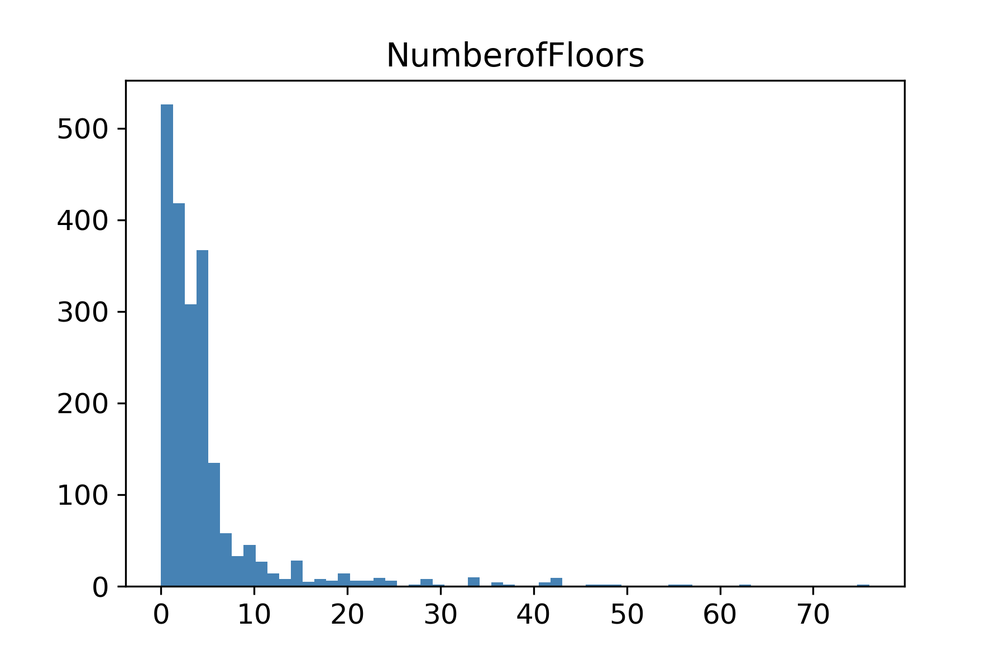
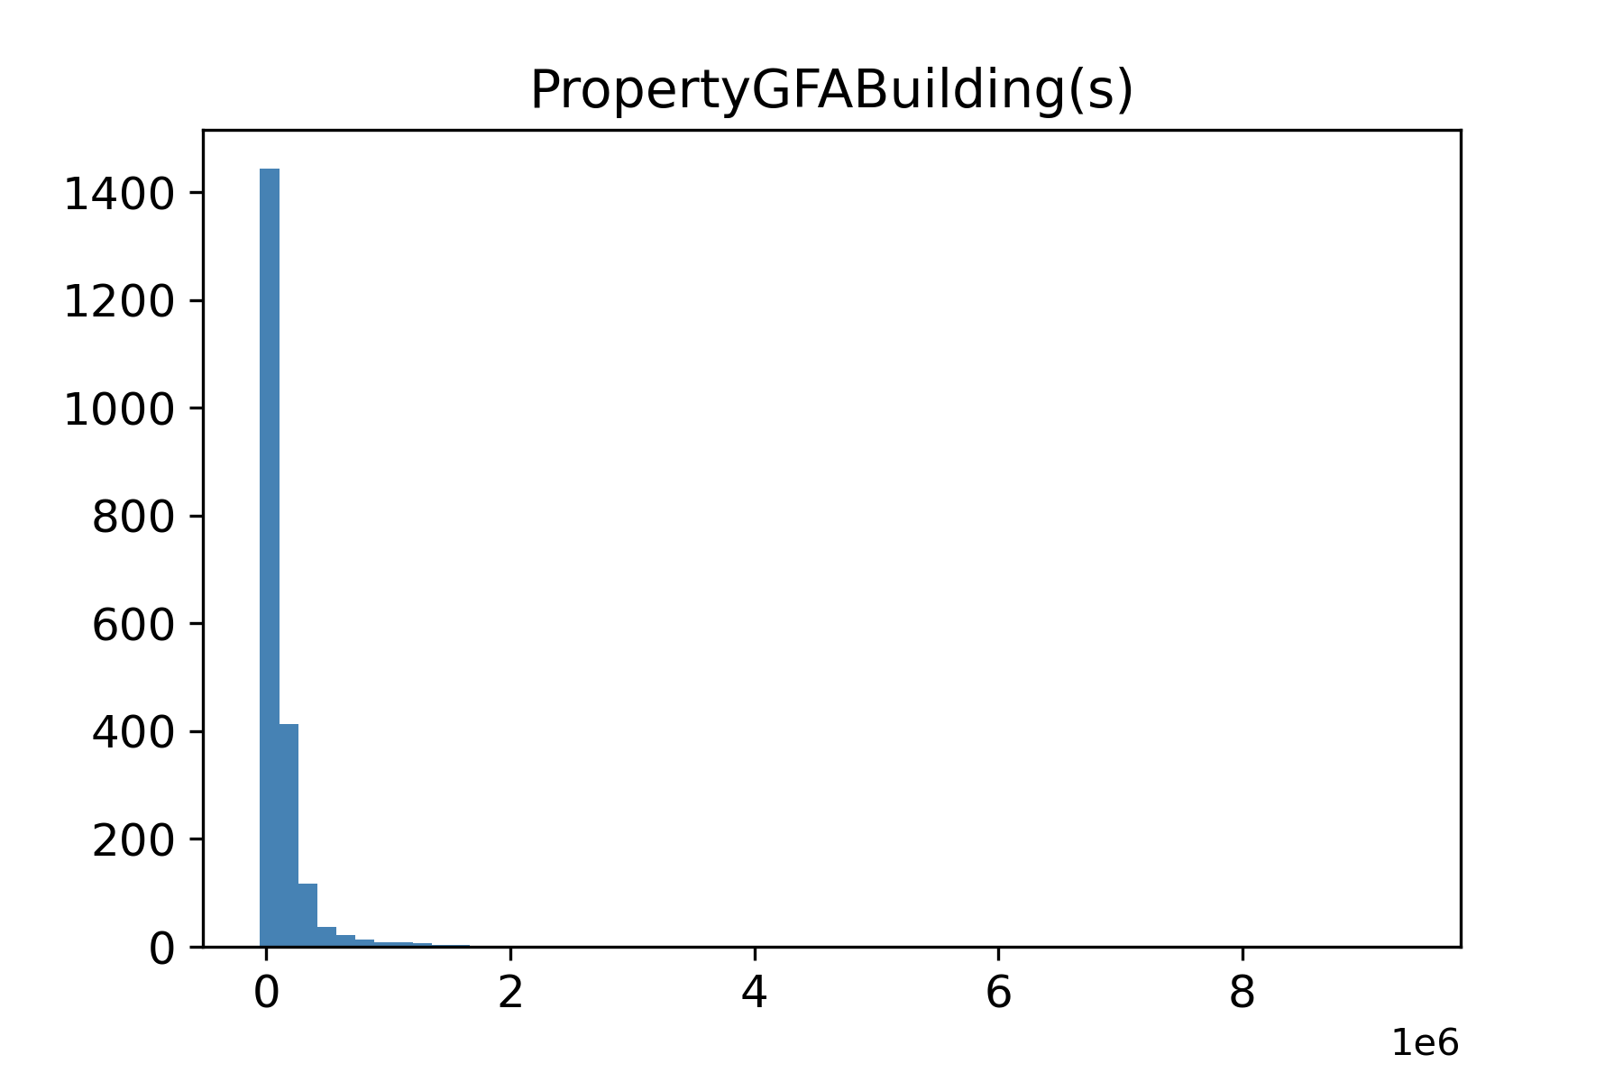
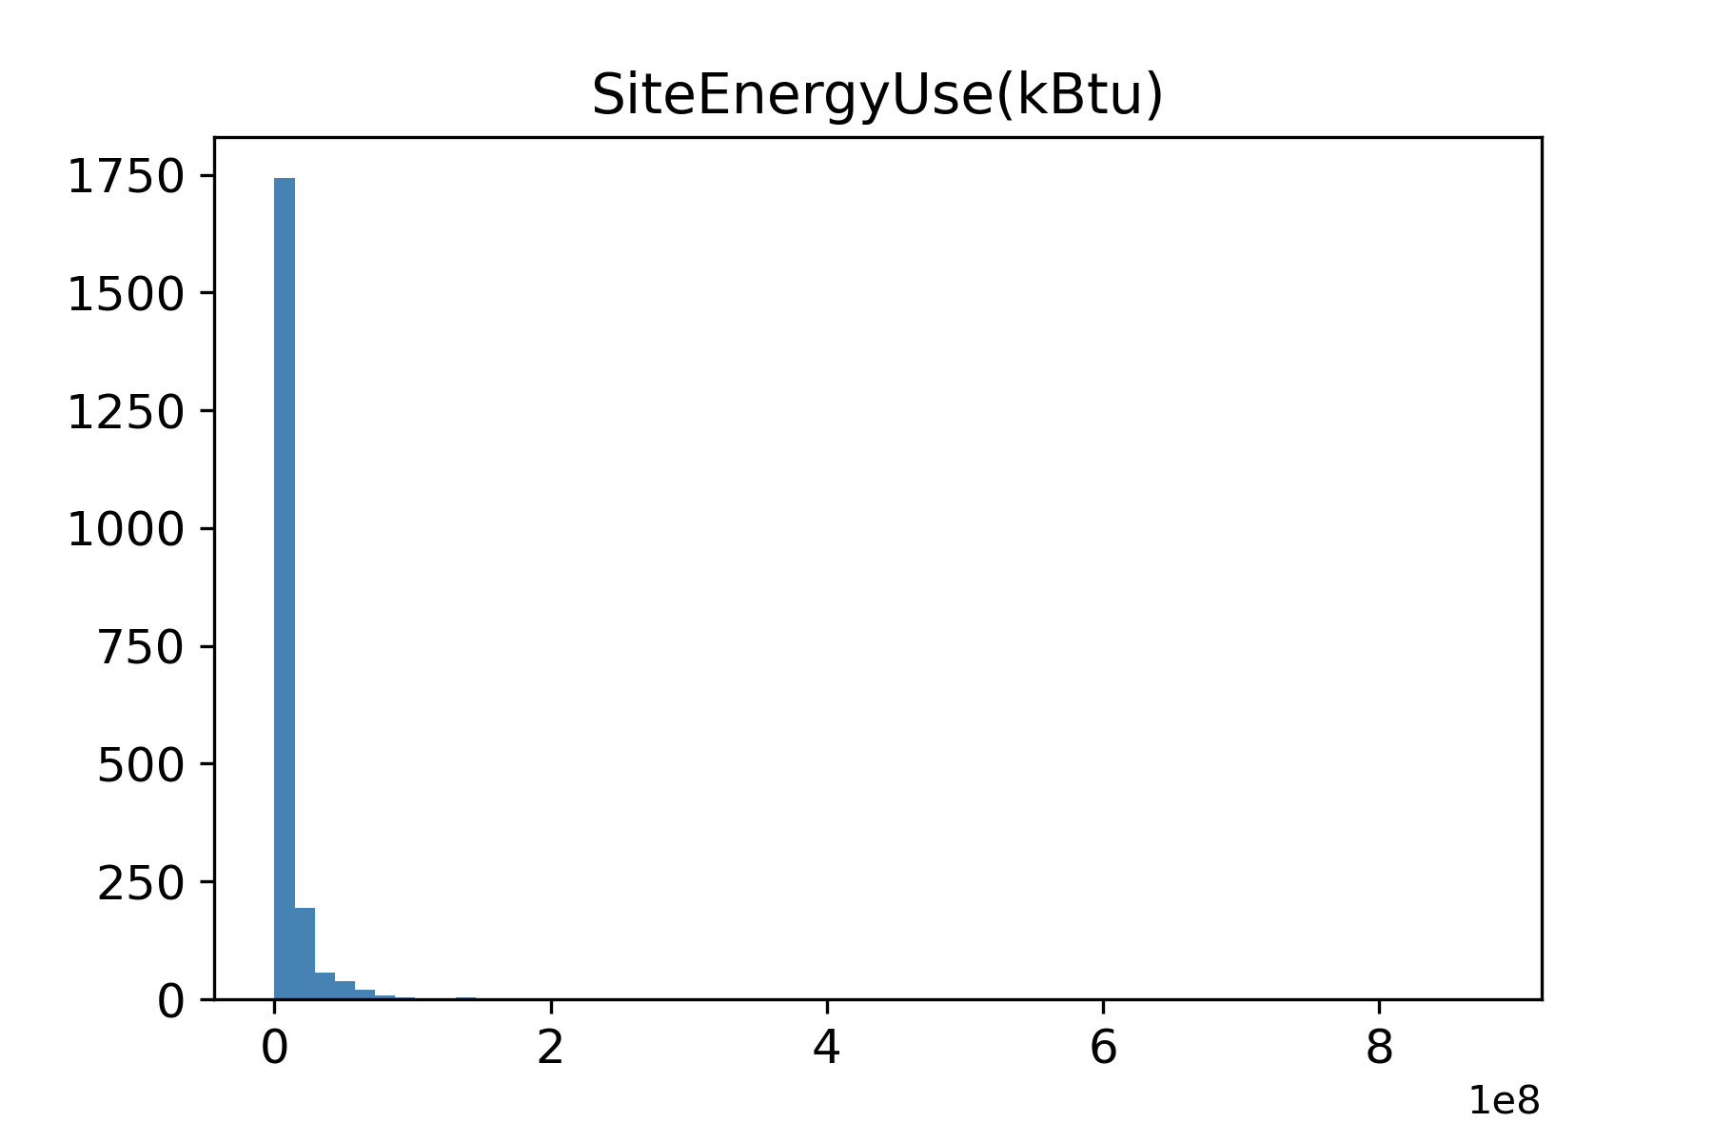
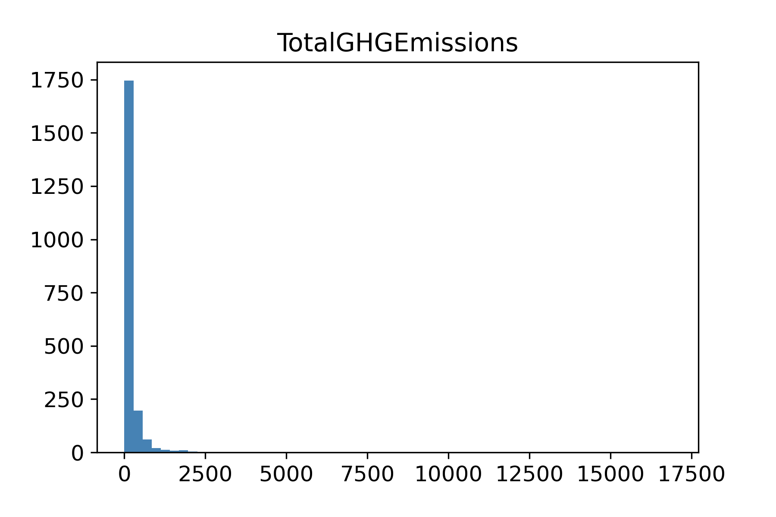
Analyse exploratoire
Analyse exploratoire
Distributions des variables quantitatives
Non-gaussiennes
Grandes dispersions
Grandes différences d’échelles
Corrélations des variables quantitatives
98% pour PropertyGFATotal, PropertyGFABuilding(s)
97% pour PropertyGFATotal, LargestPropertyUseTypeGFA
78% pour PropertyGFATotal, SecondLargestPropertyUseTypeGFA
SiteEnergyUse et TotalGHGEmissions sont hautement corrélées. Peut-on prédire l’une en fonction de l’autre?
Notes:
Deux groupes de variables: quantitatives et catégorielles.
Les variables quantitatives suivent toutes des distributions non-gaussiennes, elles sont très dispersées et prennent des valeurs dans des échelles très différentes d’une variable à l’autre. Par ailleurs, on remarque que certaines variables sont particulièrement corrélées entre elles.

Slide 8
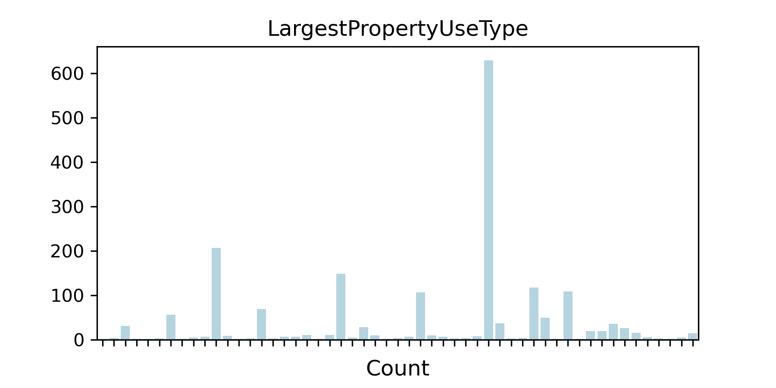
Analyse exploratoire
Analyse exploratoire
Distributions des variables quantitatives
Non-gaussiennes
Grandes dispersions
Grandes différences d’échelles
Corrélations des variables quantitatives
98% pour PropertyGFATotal, PropertyGFABuilding(s)
97% pour PropertyGFATotal, LargestPropertyUseTypeGFA
78% pour PropertyGFATotal, SecondLargestPropertyUseTypeGFA
SiteEnergyUse et TotalGHGEmissions sont hautement corrélées. Peut-on prédire l’une en fonction de l’autre?
Distributions des variables catégorielles
Grand nombre de modalités pour chaque variable (DataYear: 2 modalités, mais LargestPropertyUseType:53 et YearBuilt: 112 par exemple)
Grand nombre de modalités presque vides:
source potentielle de bruit
Notes:
En ce qui concerne les variables catégorielles:
gd nombre de modalités
modalités presque vides

Slide 9
Analyse exploratoire
Analyse exploratoire
Associations v. catégorielles / cibles: ANOVA
 | η²
Indicateur | SiteEnergyUse | TotalGHGEmissions
PrimaryPropertyType | 0.077 | 0.056
LargestPropertyUseType | 0.060 | 0.067
SecondLargestPropertyUseType | 0.042 | 0.019
BuildingType | 0.023 | 0.013
YearBuilt | 0.023 | 0.007
ThirdLargestPropertyUseType | 0.012 | 0.000717
DataYear | 0.000046 | 0.000012
p-val > 5%
Notes:
Corrélation des v. catégorielles: ANOVA. DataYear et ThirdLargestPropertyUseType non-associées avec la cible.

Slide 10
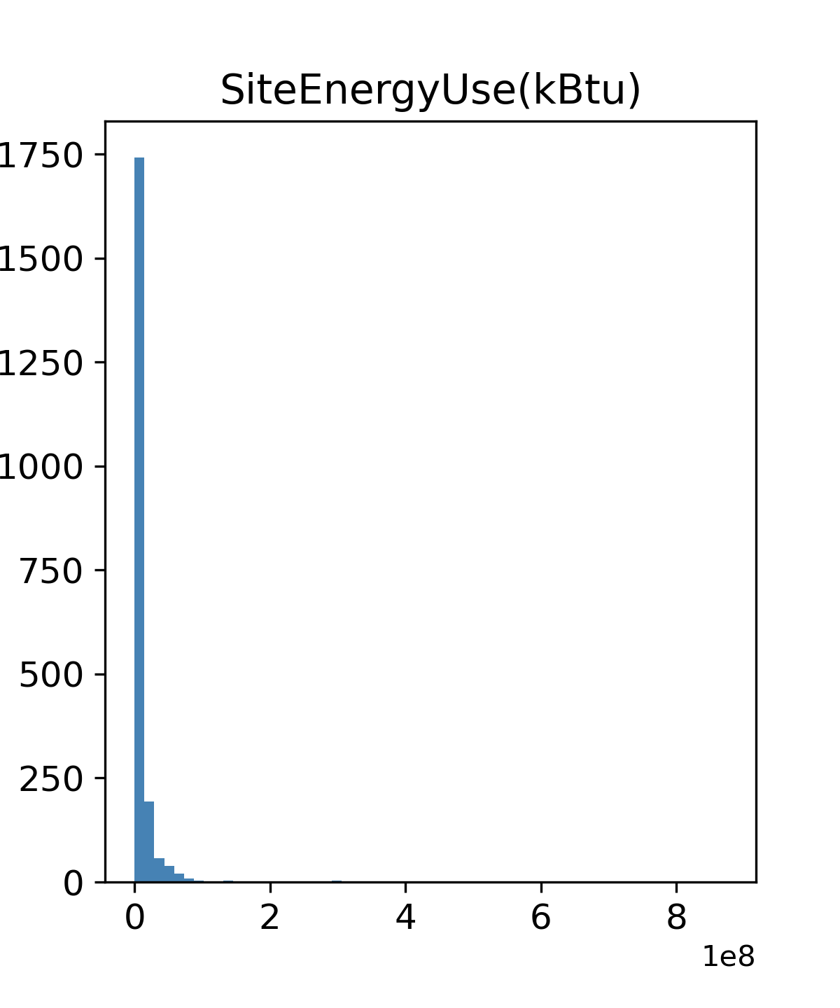
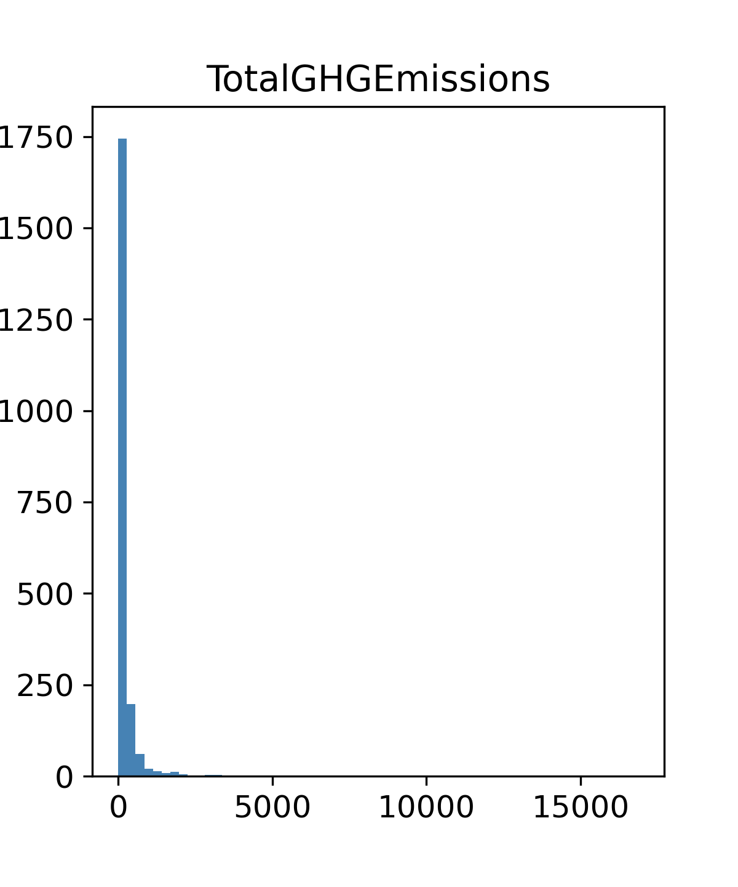
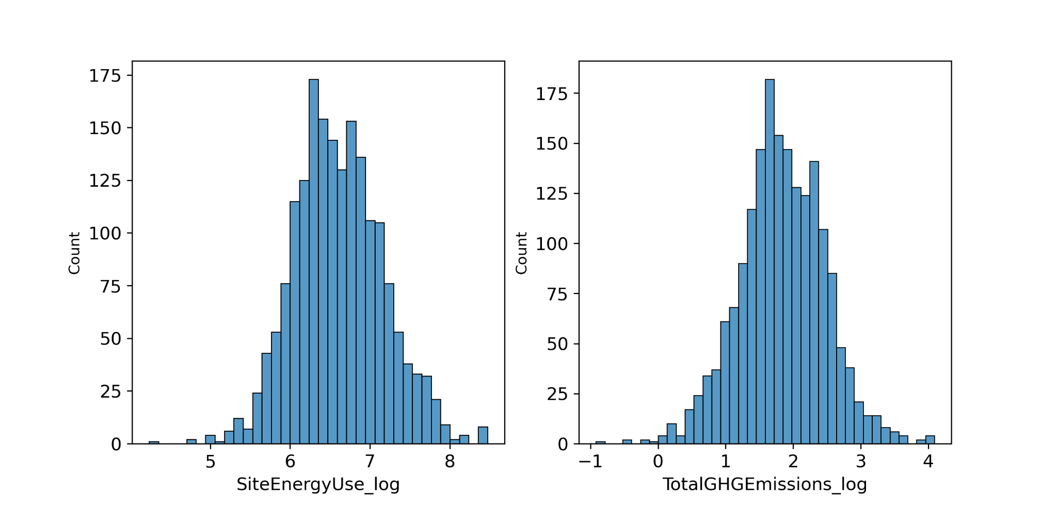
Feature engineering
Feature engineering
Variables quantitatives
log10 sur les cibles TotalGHGEmissions et SiteEnergyUse
Notes:
En s’appuyant sur ces constatations, on décide de réaliser les traitements suivants:
log10 sur les cibles

Slide 11
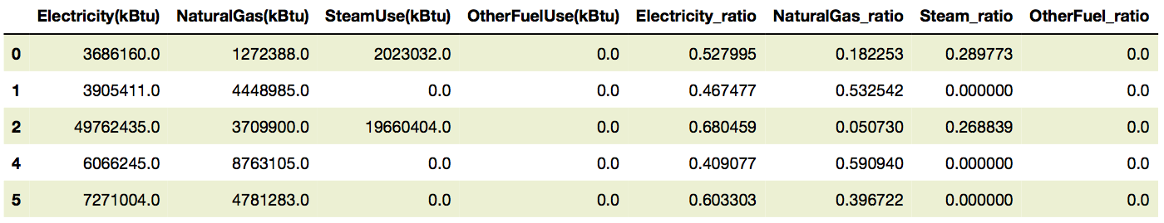
Feature engineering
Feature engineering
Variables quantitatives
log10 sur les cibles TotalGHGEmissions et SiteEnergyUse
Création des variables Energy_ratio, NaturalGas_ratio, Steam_ratio
Notes:
En s’appuyant sur ces constatations, on décide de réaliser les traitements suivants:
log10 sur les cibles
Création des variables renseignant sur la nature et proportion des sources d’énergie utilisées

Slide 12
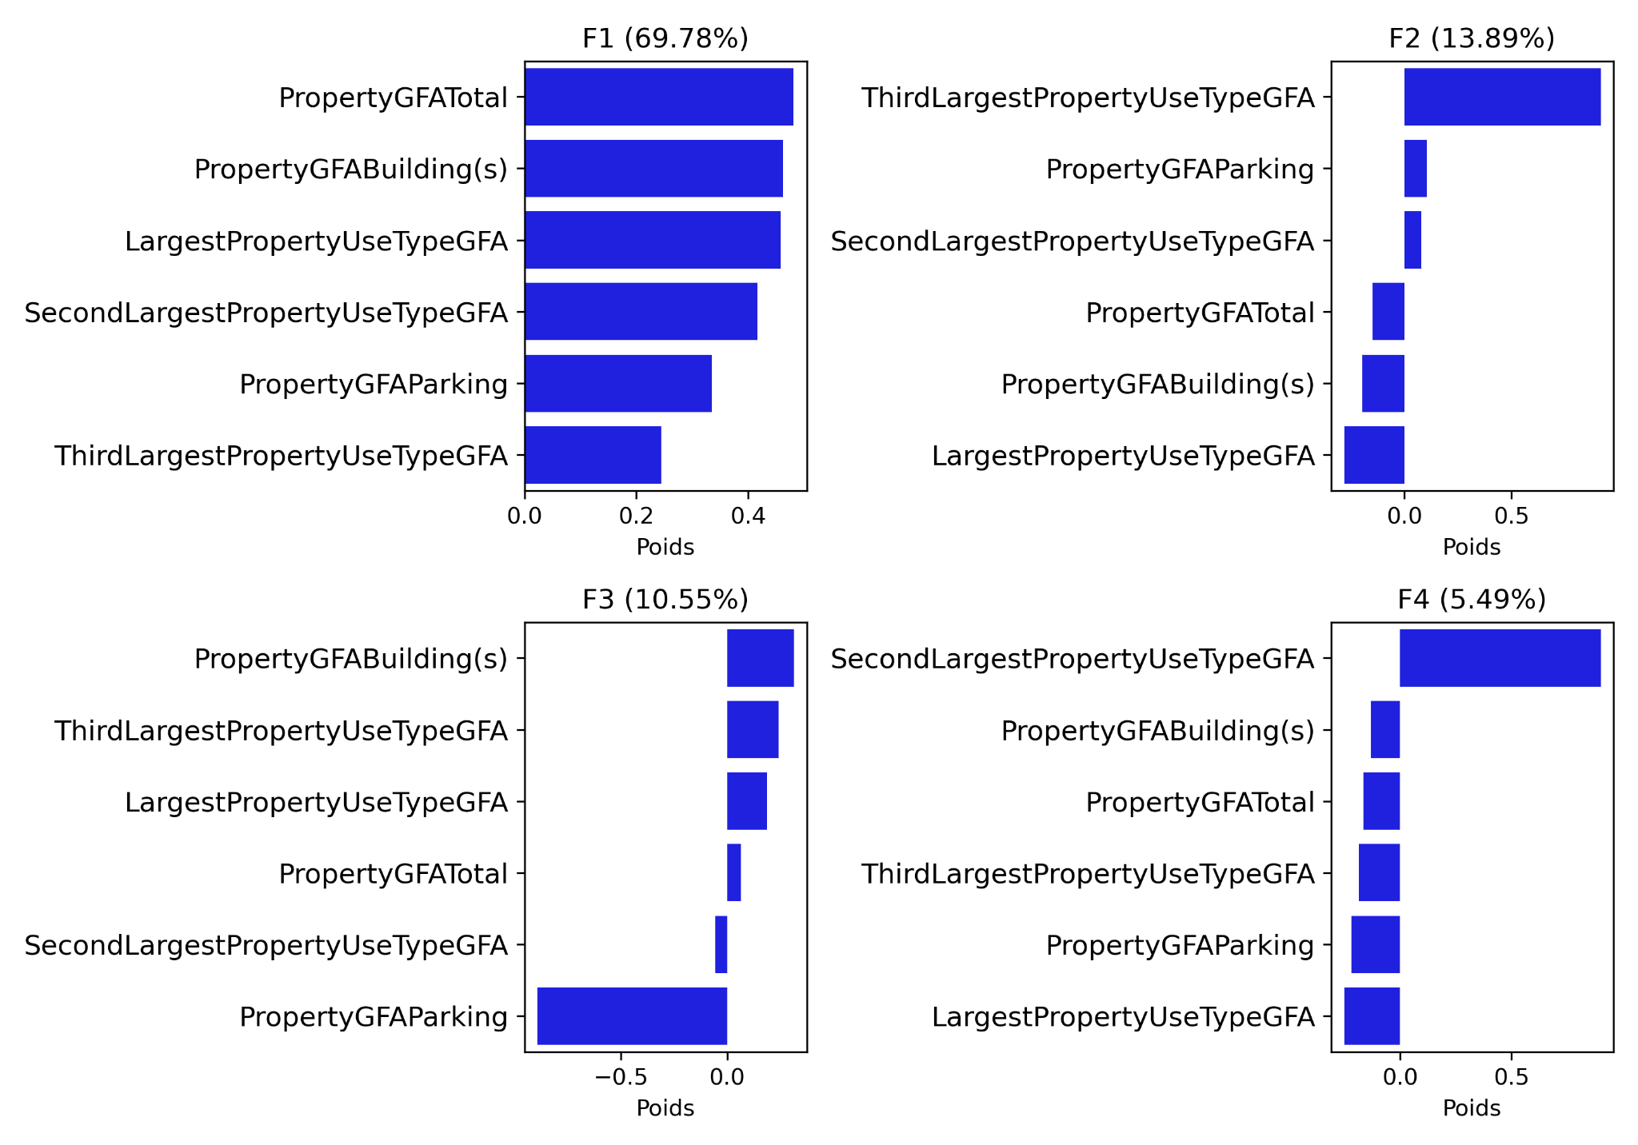
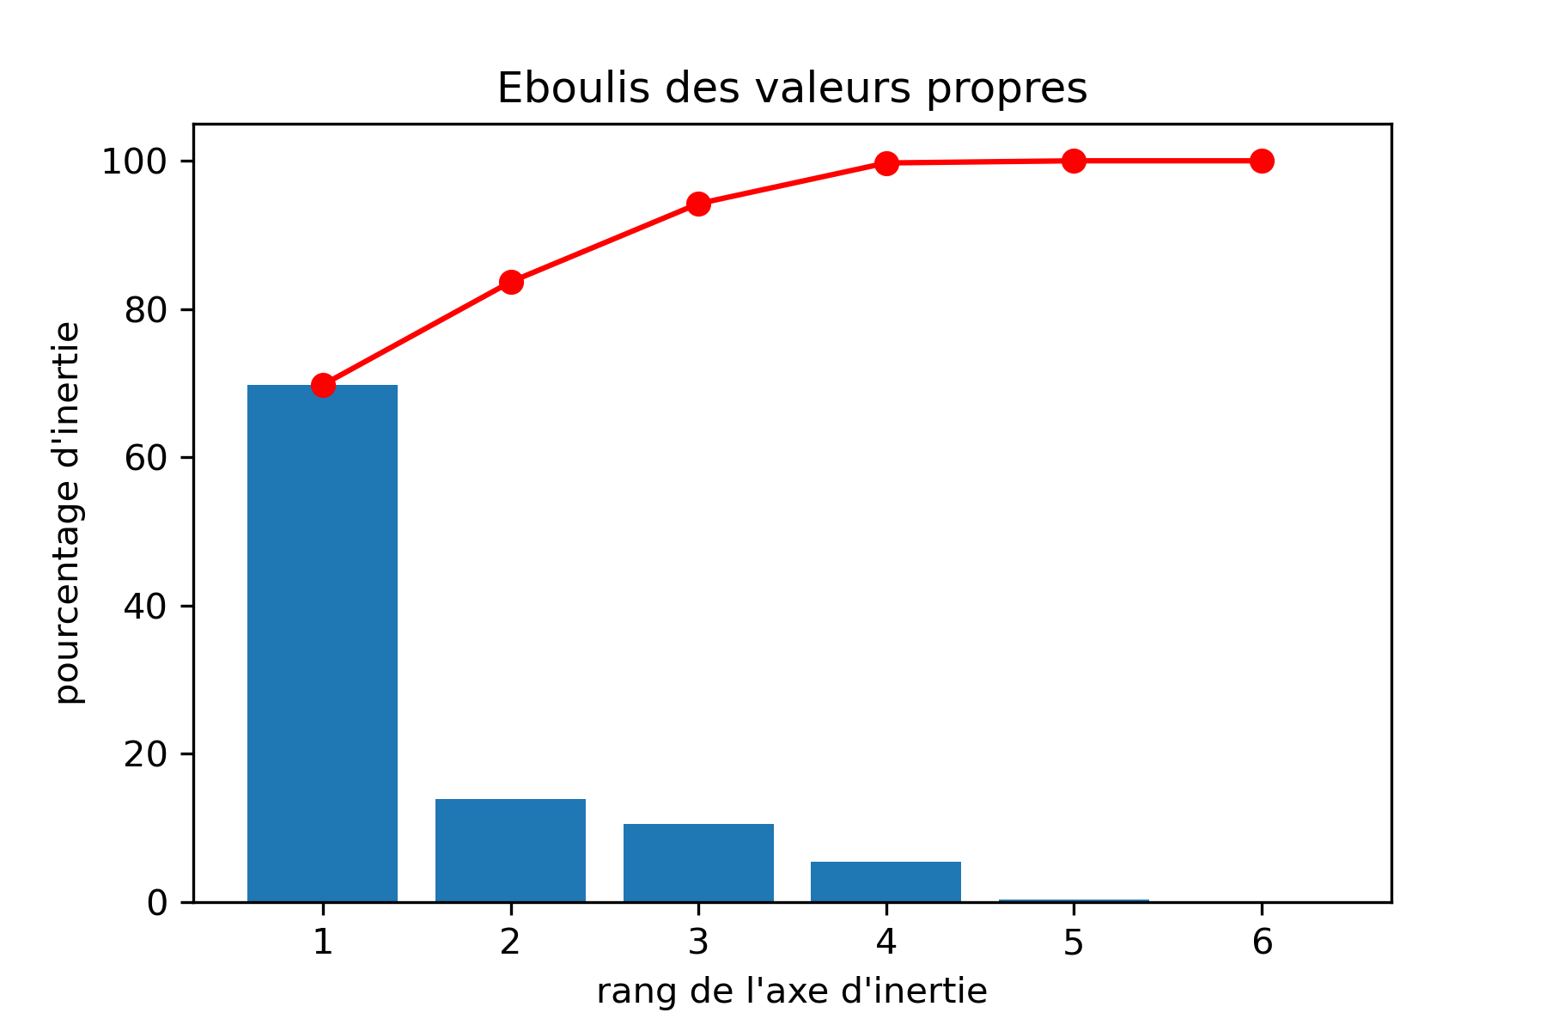
Feature engineering
Feature engineering
Variables quantitatives
log10 sur les cibles TotalGHGEmissions et SiteEnergyUse
Création des variables Energy_ratio, NaturalGas_ratio, Steam_ratio
standardisation des prédicteurs (sur jeu d’entraînement seulement)
ACP sur les variables corrélées
Notes:
En s’appuyant sur ces constatations, on décide de réaliser les traitements suivants:
log10 sur les cibles
Création des variables renseignant sur la nature et proportion des sources d’énergie utilisées
ACP sur les v. quantitatives continues très corrélées entre elles (variable renseignant sur les surfaces d’utilisation)

Slide 13
Feature engineering
Feature engineering
Variables quantitatives
log10 sur les cibles TotalGHGEmissions et SiteEnergyUse
Création des variables Energy_ratio, NaturalGas_ratio, Steam_ratio
standardisation des prédicteurs (sur jeu d’entraînement seulement)
ACP sur les variables corrélées
Variables catégorielles
Réduction du nombre de modalités: groupements basés sur des seuils de population et/ou règles métiers et/ou des considérations portant sur les dépendances entre les cibles et les diverses modalités.
YearBuilt groupé en deux catégories: avant 1980, après 1980
Retrait des variables les moins associées aux cibles: DataYear (SEU), DataYear + ThirdLargestPropertyUseType (TGHGE)
One hot encoding
Notes:
Pour les variables catégorielles, on:
on réduit drastiquement le nombre de modalités en imposant que toutes les modalités comprenant moins de 1% de jeu de données total soient fusionnées
On fusionne les catégories restantes lorsque deux catégories ont par exemple, des moyennes et medianes semblables
Dans le cas de YearBuilt, on regroupe toutes les modalités en deux modalités: avant 1980 et après 1980
On realisé un encodage one-hot sur le jeu de données ainsi transformé

Slide 14
Feature engineering
Feature engineering
durant l’analyse exploratoire
Variables quantitatives
log10 sur les cibles TotalGHGEmissions et SiteEnergyUse
Création des variables Energy_ratio, NaturalGas_ratio, Steam_ratio
standardisation des prédicteurs (sur jeu d’entraînement seulement)
ACP sur les variables corrélées
Variables catégorielles
Réduction du nombre de modalités: groupements basés sur des seuils de population et/ou règles métiers et/ou des considérations portant sur les dépendances entre les cibles et les diverses modalités.
YearBuilt groupé en deux catégories: avant 1980, après 1980
Retrait des variables les moins associées aux cibles: DataYear (SEU), DataYear + ThirdLargestPropertyUseType (TGHGE)
One hot encoding
intégré au pipeline de prétraitement
Notes:
Pour finir, on précise que certaines de ces transformations sont réalisées en amont, d’autre sont intégrées au pipeline - c’est le cas par exemple, lorsque la transformation dépend de coefficients ‘appris’ sur le jeu d’entraînement.

Slide 15
Modèles
Structure générale des modèles
Baseline: Régression linéaire
Régression polynomiale avec Lasso
K-NN
Random Forest
Comparaison des modèles
ENERGYSTARScore

Slide 16
Structure générale des modèles
Structure des modèles
Modèle: pipeline de prétraitement + estimateur.
Pipeline de prétraitement:
Standardisation des variables et PCA
one-hot encoding des variables catégorielles
optionnel: Transformation des features pour la régression polynomiale
Estimateurs:
Régression Linéaire: baseline
Régression Polynomiale: PolynomialFeatures + Lasso pour réduire la complexité du modèle polynomial,
KNN,
RandomForest
Notes:
Le jeu de données est prêt à servir pour réaliser les prédictions.
Chaque modèle peut être représenté par un pipeline qui comporte les étapes suivantes:
Les estimateurs choisis sont les suivants:

Slide 17
Baseline: Régression linéaire
Baseline: régression linéaire
Jeu de données: 7 var. quantitatives, 6 var. catégorielles (SEU), 5 var. catégorielles (TotalGHGE)
Pipeline: Standardisation, PCA, One-hot encoding
Méthode: validation croisée 5 folds
Notes:
Premier modèle exploré: régression linéaire, notre baseline.
On utilise le jeu de données duquel on a retiré les v. catégorielles non corrélées aux cibles (DataYear dans le cas de SEU, DataYear et ThirdLargestPropertyUseType dans le cas de TGHGE).
Pas d’hyperparamètre à optimiser: simple v. croisée 5 folds

Slide 18
Baseline: Régression linéaire
Baseline: régression linéaire
 | SiteEnergyUse | TotalGHGEmissions
R2 (entraînement) | 0.59 +/- 0.01 | 0.65 +/- 0.1
R2 (test) | 0.56 +/- 0.04 | 0.62 +/- 0.04
→ Le modèle semble stable, mais le score indique un possible sous-apprentissage. Régression polynomiale pour prendre en compte les interactions entre variables.
Notes:
lire la diapo

Slide 19
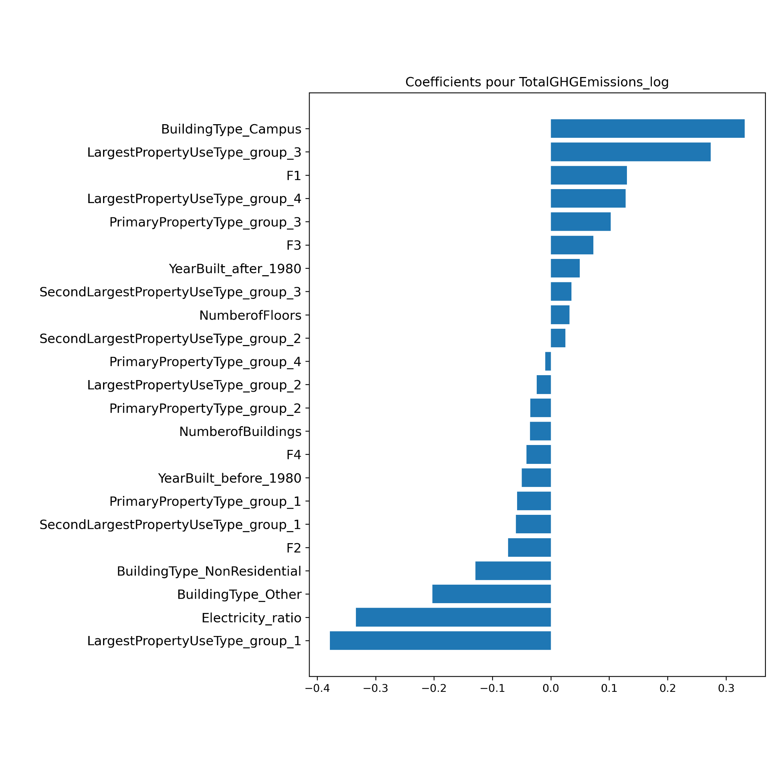
Baseline: Régression linéaire
Baseline: régression linéaire
Principaux prédicteurs:
Notes:
Interprétation grâce à la régression linéaire: l’importance accordée à chaque variable vue à travers le coefficient qui lui est assigné.
Il faut faire attention toutefois au fait que l’importance réelle d’une variable n’est pas seulement donnée par son coefficient, mais plutôt par le rapport de son coefficient et de l’ecart-type associé à la détermination de ce coefficient. En particulier, on verra qu’à BT_campus est associé une importance bcp plus faible si on utilise d’autre méthodes, ce qui peut être relié au fait que cette modalité concerne très peu d’individus, mais ces individus ont des valeurs de SEU et TGHGE très différentes, ce qui entraîne une plus grande incertitude sur l’estimation de sa valeur “vraie”.

Slide 20
Régression polynomiale avec Lasso
Régression polynomiale avec lasso
Jeu de données:
risque de surapprentissage → 7 var. quantitatives + 4 var. catégorielles (ANOVA)
Pipeline: Standardisation, PCA, One-hot encoding, PolynomialFeatures de degré 2, Lasso
input 11 variables → 171 variables avant régularisation
Méthode: GridSearch (5 folds) sur le set d’entraînement pour l’évaluation de alpha
Notes:
Pour modéliser de possibles interactions entre les variables.

Slide 21
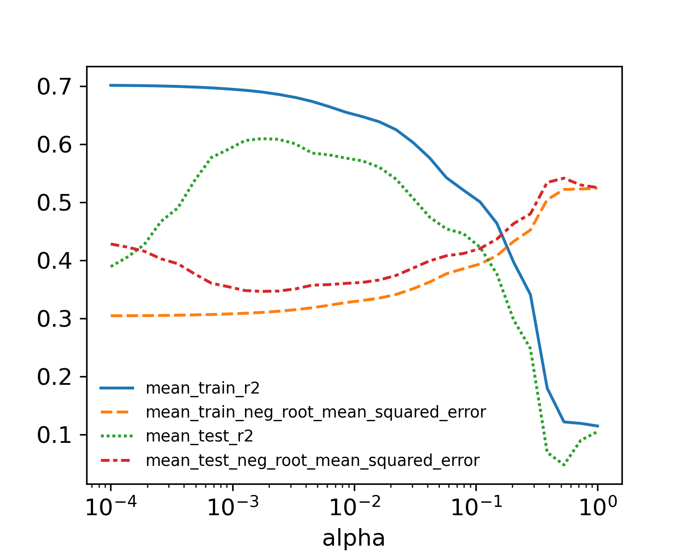
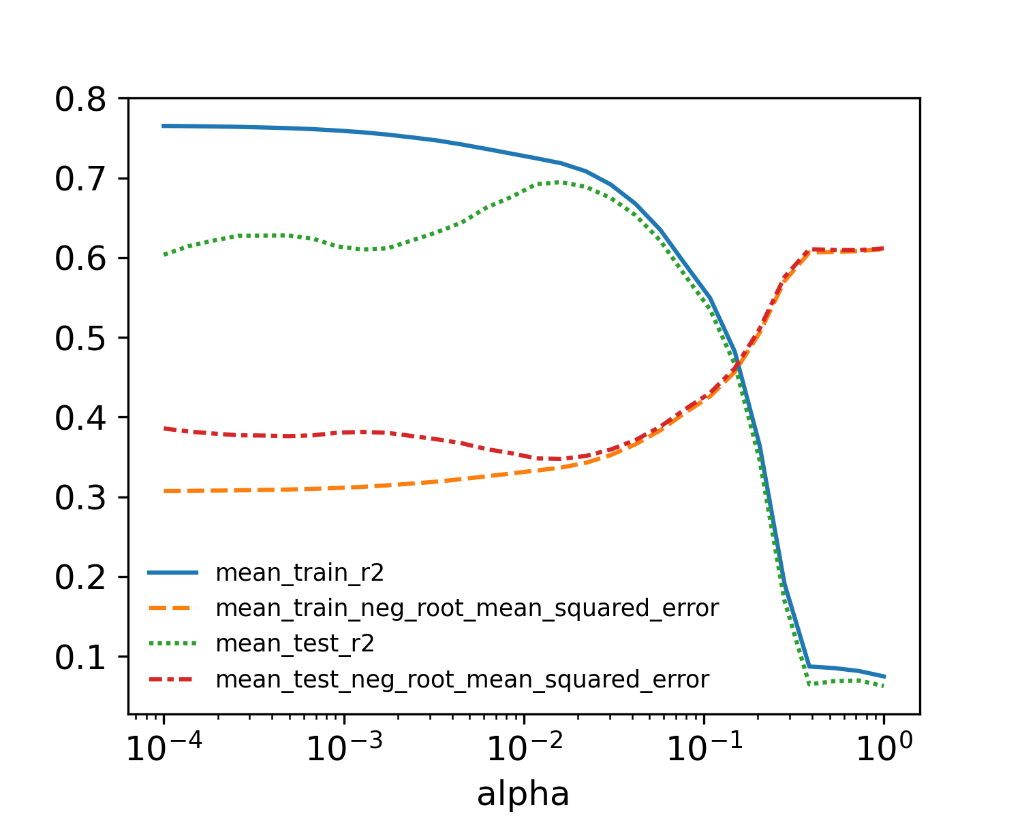
Régression polynomiale avec Lasso
Régression polynomiale avec lasso
SiteEnergyUSe
TotalGHGEmissions
alpha = 0.0161
alpha = 0.00174
Notes:
Optimisation de l’hyperparamètre alpha - coefficient de régularisation

Slide 22
Régression polynomiale avec Lasso
Régression polynomiale avec lasso
 | SiteEnergyUse | TotalGHGEmissions
alpha | 0.00174 | 0.0161
nb de variables après régularisation | 31 | 11
R2 (entraînement) | 0.690 +/- 0.005 | 0.719 +/- 0.007
R2 (test) | 0.609 +/- 0.064 | 0.695 +/- 0.041
→ Amélioration par rapport à la régression linéaire. Toujours en sous-apprentissage. Pour aller plus loin: knn, randomforest
Notes:
amélioration / régression linéaire. Le modèle capte au maximum 70% de la variance sur le jeu d’entraînement, et les prédictions sont elles correctes à 60%/70%

Slide 23
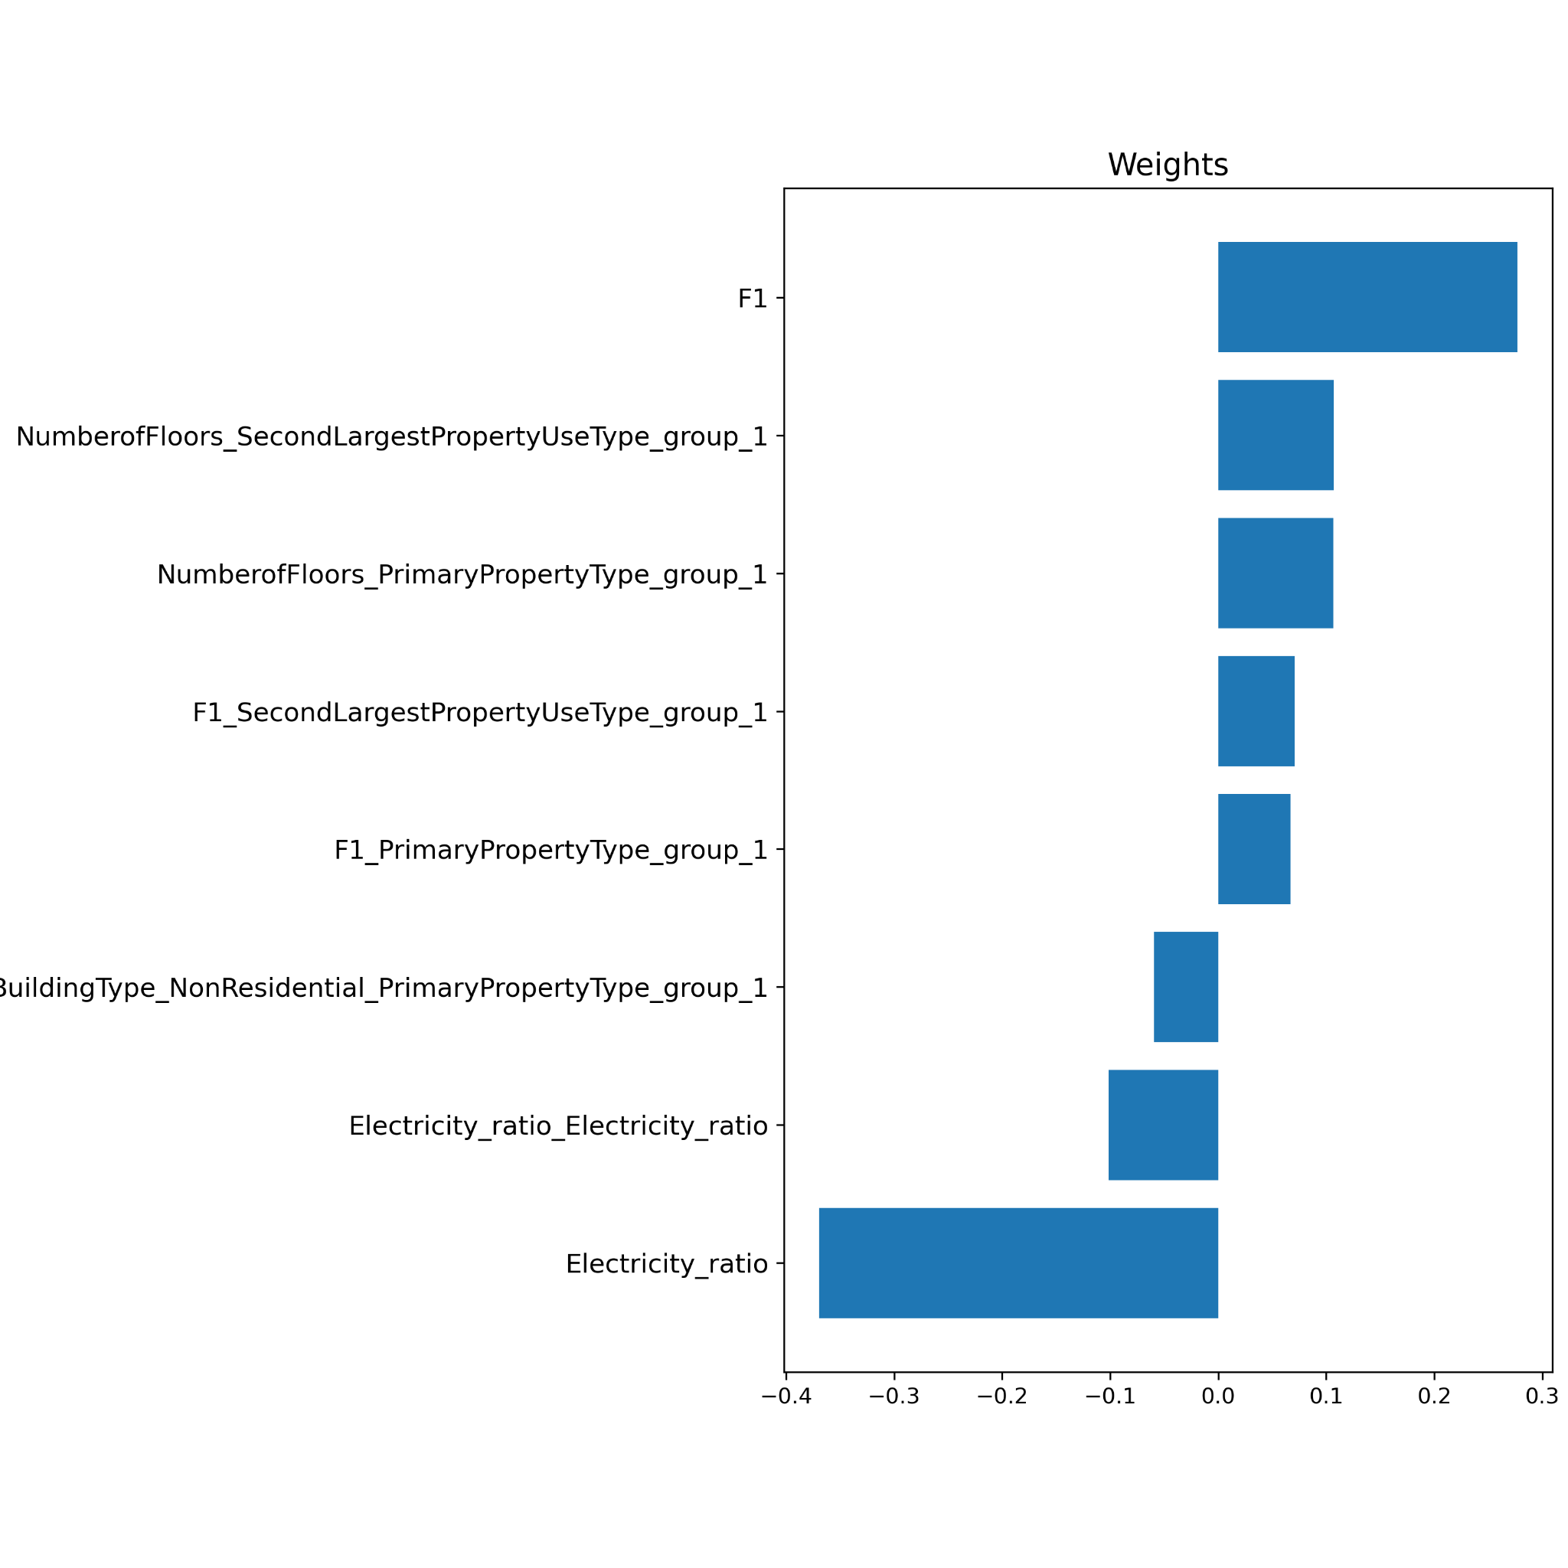
Régression polynomiale avec Lasso
Régression polynomiale avec lasso
Principaux prédicteurs:
→ Prise en compte des interactions.
Notes:
En ce qui concerne l’interprétation du modèle, importance encore donnée par la valeur du coefficient. Cette fois, les coefficients sont cohérents avec les résultats de l’analyse exploratoire, grâce à la régularisation lasso notamment.

Slide 24
k-NN
k-NearestNeighbors
Jeu de données:
7 var. quantitatives + 4 var. catégorielles (ANOVA) (similaire régression polynomiale)
Pipeline: Standardisation, PCA, One-hot encoding
Méthode: GridSearch pour la détermination du nombre optimal de p.p. voisins
Notes:
On souhaite s’affranchir des hypothèses impliquées dans les régressions linéaires. Premier modèle qu’on explore dans ce sens: kNN. kNN va réaliser des prédictions en se basant sur les plus proches voisins (au sens de la distance euclidienne). L’hyperparamètre à optimiser est le nombre de voisins à prendre en compte.

Slide 25
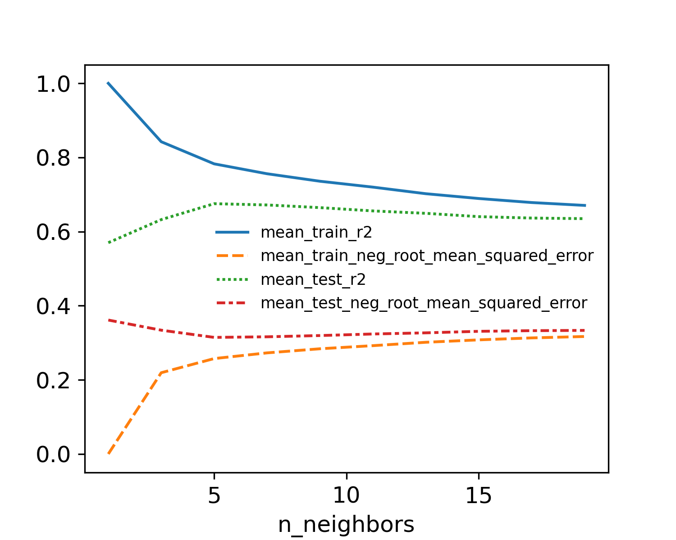
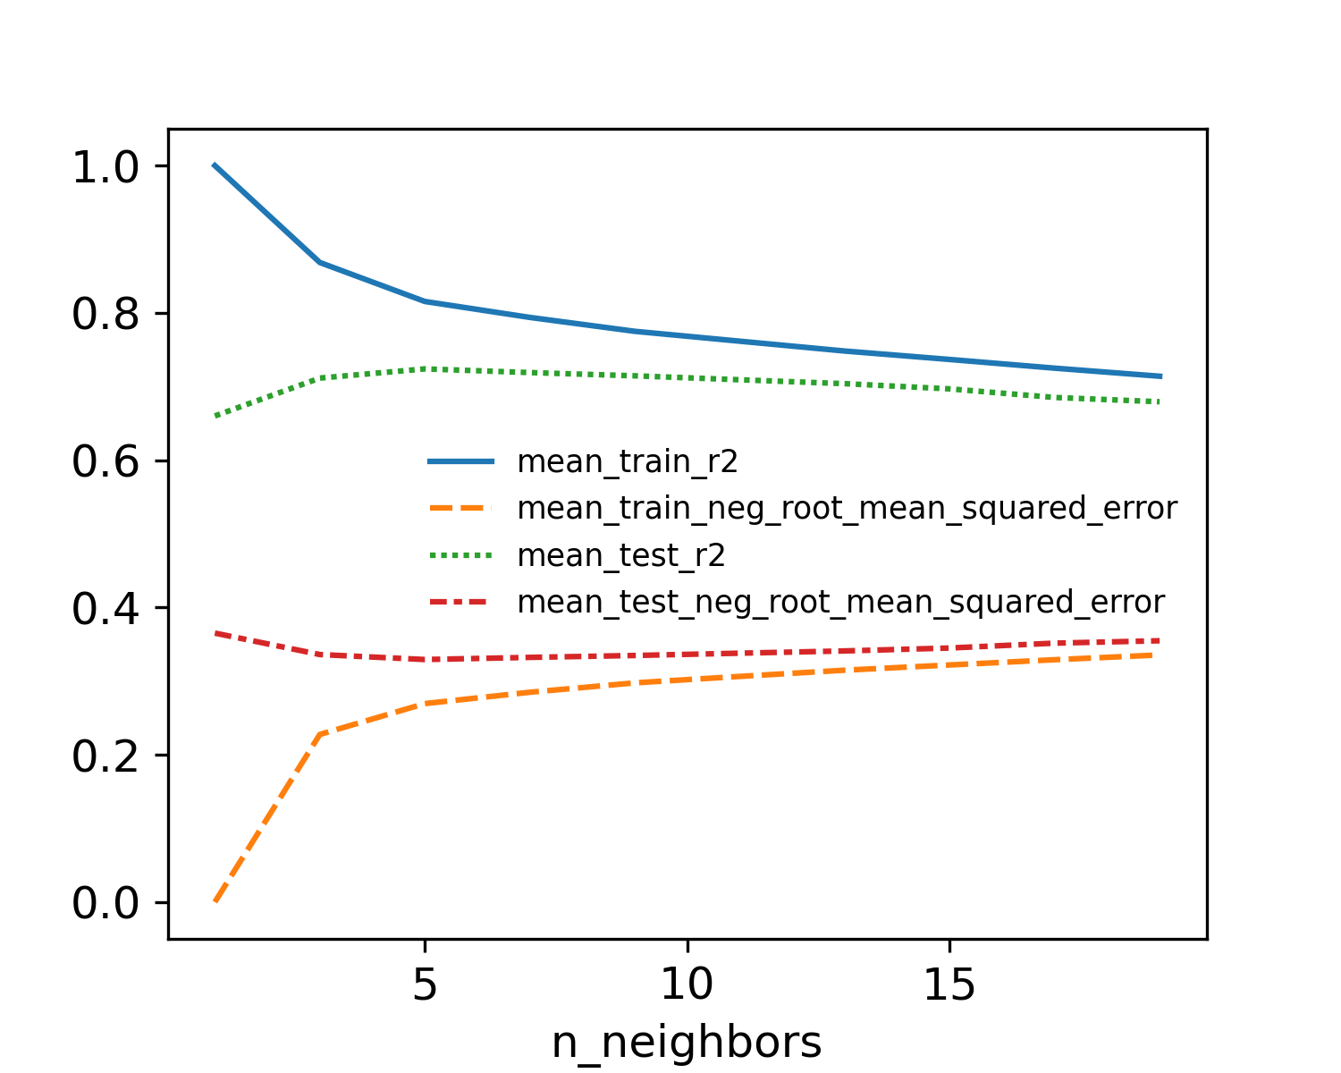
k-NN
k-NearestNeighbors
SiteEnergyUSe
TotalGHGEmissions
Notes:
Optimisation du nombre de plus proches voisins

Slide 26
k-NN
k-NearestNeighbors
 | SiteEnergyUse | TotalGHGEmissions
n_neighbors | 5 | 5
R2 (entraînement) | 0.783 +/- 0.002 | 0.816 +/- 0.004
R2 (test) | 0.675 +/- 0.02 | 0.724 +/- 0.018
Notes:
Nette amélioration à la fois en entraînement et en test

Slide 27
Random Forest
Random Forest
Jeu de données: 7 var. quantitatives, 6 var. catégorielles (SEU), 5 var. catégorielles (TotalGHGE)
Pipeline: Standardisation, PCA, One-hot encoding
Méthode: GridSearch pour déterminer les valeurs optimales de max_features, max_depth et n_estimators
+ On utilise deux méthodes (feature permutation et feature importance) pour évaluer l’importance des différents prédicteurs et créer un modèle plus simple.
Notes:
Dernier modèle qu’on explore: Random Forest. On souhaite utiliser la puissance d’une méthode ensembliste, qui permet d’augmenter la complexité tout en minimisant l’overfitting. Random Forest possède de plus une méthode “feature_importance” qu’on va utiliser pour évaluer l’importance des features et permettre d’interpréter les résultats.
Random Forest repose sur la combinaisons d’arbres de décisions construits sur des sous-ensembles du jeu de données. Les hyperparamètres qu’on cherche à optimiser ici sont:
la profondeur maximale de chaque arbre -
Le nombre d’arbres à moyenner
Le nombre de features à considérer lors de la création d’un nouveau noeud: lors de la construction d’un arbre, l’algorithme passe en revue un certain nombre de variables pour trouver la meilleure séparation. Ces variables sont tirées aleatoirement parmi l’ensemble des variables de départ.

Slide 28
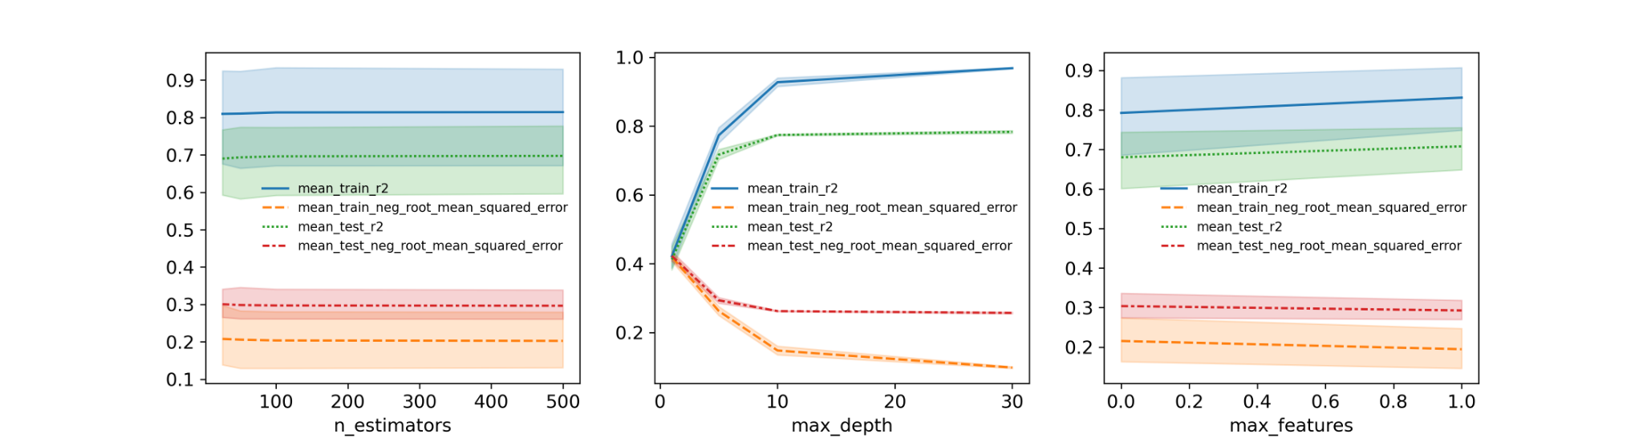
Random Forest
Random Forest
SiteEnergyUSe

Slide 29
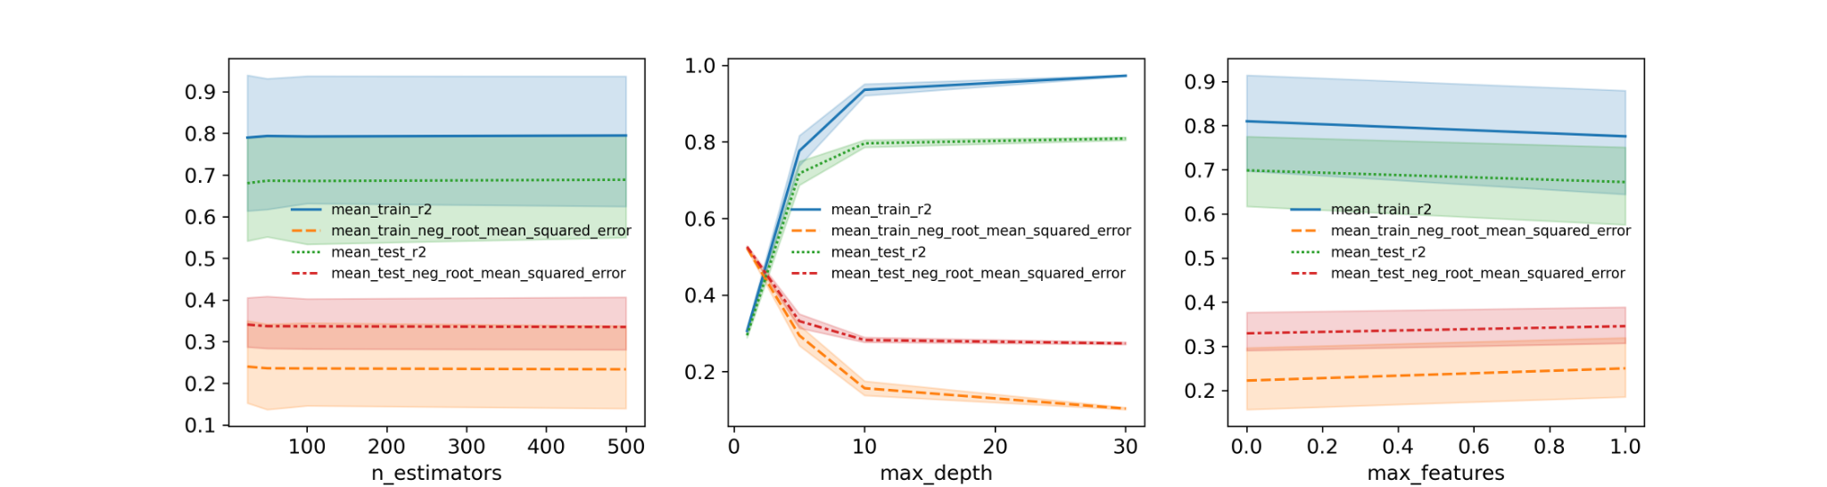
Random Forest
Random Forest
TotalGHGEmissions

Slide 30
Random Forest
Random Forest
 | SiteEnergyUse | TotalGHGEmissions
n_estimators, max_depth, max_features | 100, ‘30’, ‘sqrt’ | 500, ‘None’, ‘auto’
R2 (entraînement) | 0.970 +/- 0.001 | 0.975 +/- 0.001
R2 (test) | 0.792 +/- 0.022 | 0.816 +/- 0.028
Notes:
Meilleurs scores obtenus

Slide 31
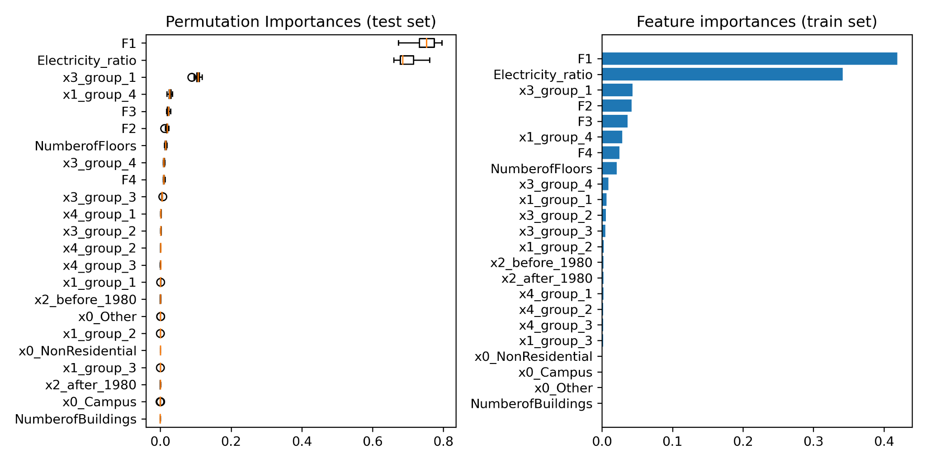
Random Forest
Feature importance avec Random Forest
x0: BuildingType
x1: PrimaryPropertyType
x2: LargestPropertyUseType
x3: SecondLargestPropertyUseType
Notes:
Feature importance et permutation importance.
permutation importance: regarde la baisse du score R2 lorsqu’un variable est “randomisée”. Plus la baisse est importante, plus l’importance est grande
feature importance: s’appuie sur la réduction de l’erreur quadratique moyenne associée à la prise en compte de chaque variable.
Les deux méthodes donnent des résultats tout à fait comparables, ce qui est bon signe.

Slide 32
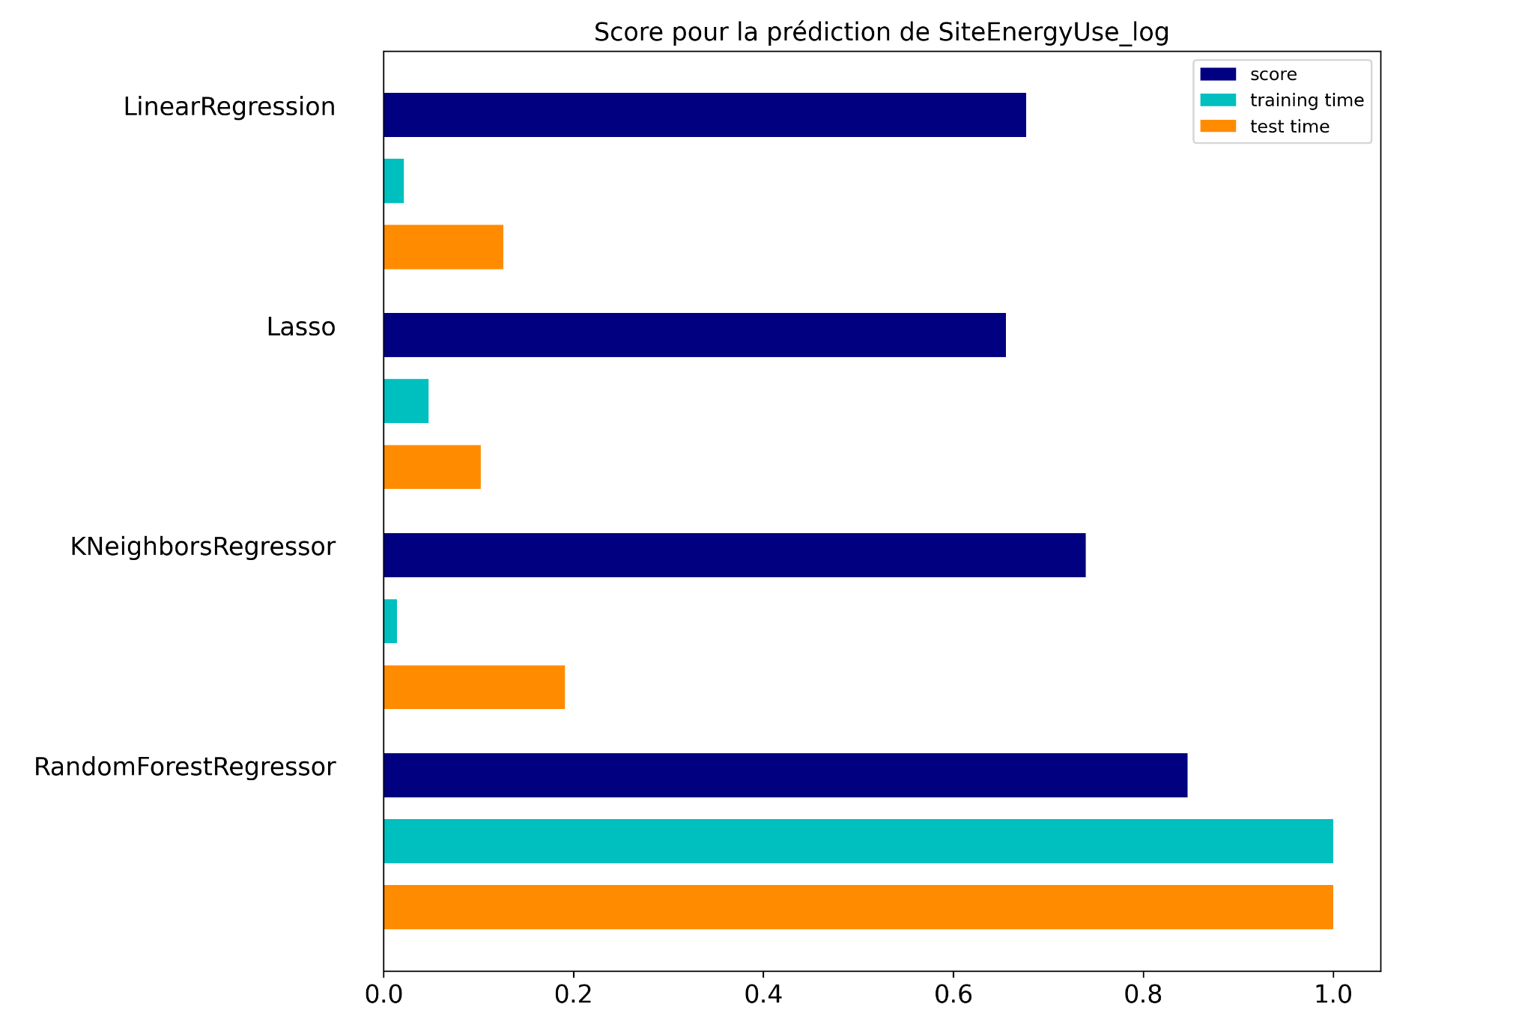
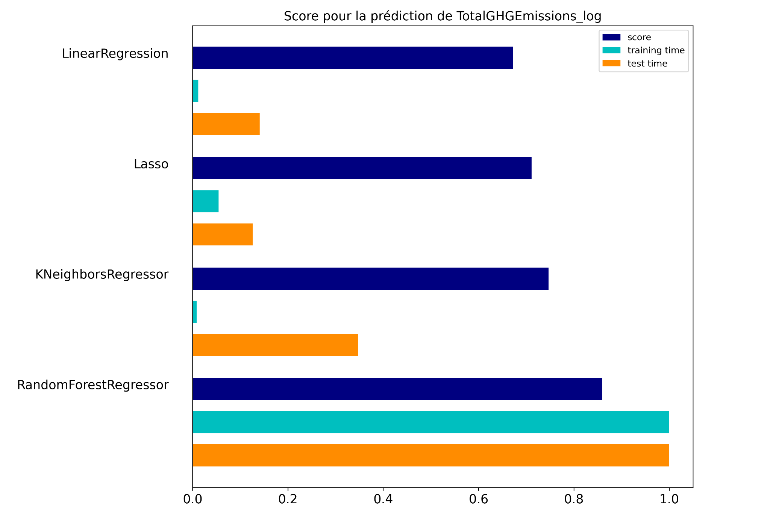
Comparaisons des modèles
Comparaison des modèles
Notes:
On peut maintenant résumer les résultats obtenus. On affiche également les temps d’entraînement et de test (en proportion du temps d’entraînement/test maximum observé).

Slide 33
Comparaisons des modèles
Comparaison des modèles
Notes:
Random Forest possède la meilleure performance en prédiction, mais la plus mauvaise en temps d’entrainement/test. Néanmoins, il n’y a pas d’exigence concernant le temps de calcul de l’estimateur, mais on souhaite que les prédictions soient les meilleures possibles: on choisit quand même cet estimateur comme référence.

Slide 34
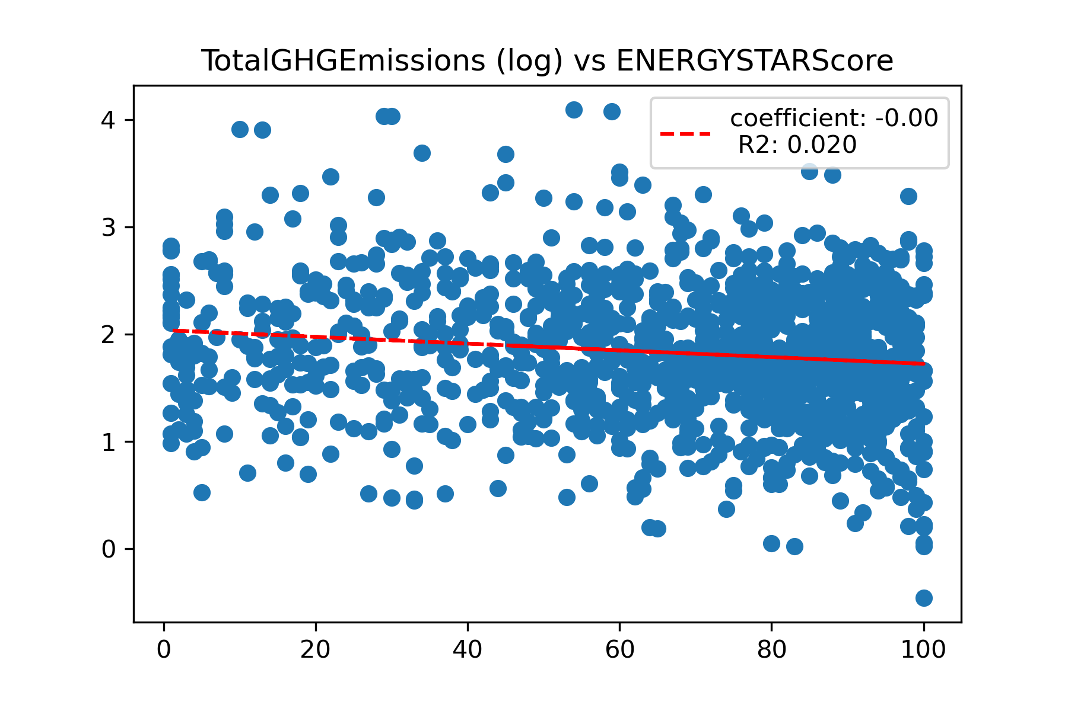
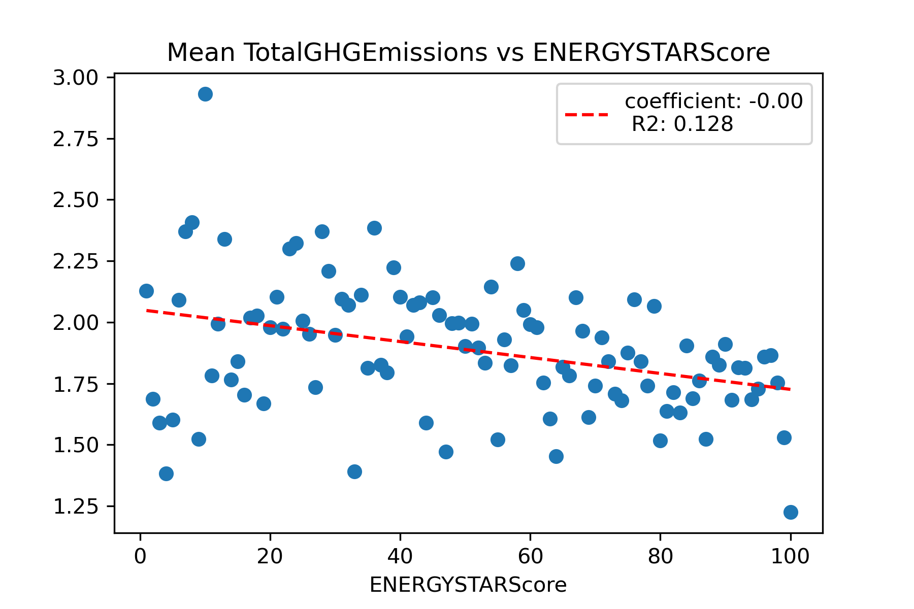
ENERGYSTARScore
Pertinence d’ENERGYSTARScore pour la prédiction de TotalGHGEmissions
→ Corrélation présente, mais faible entre ENERGYSTARScore et TotalGHGEmissions. Evaluation réalisée par la comparaison de la qualité des prédictions avec et sans ESS.
Notes:
sur ce modèle, on évalue maintenant ENERGYSTARScore. Comme mentionné durant l’analyse exploratoire, ENERGYSTARScore n’est pas très fortement corrélée à TGHGE.

Slide 35
ENERGYSTARScore
Pertinence d’ENERGYSTARScore pour la prédiction de TotalGHGEmissions
Comparaison de trois cas:
prédiction s’appuyant sur le jeu de données complet
prédiction s’appuyant sur le jeu de données restreint aux seuls individus pour lesquels ENERGYSTARScore est renseigné
ENERGYSTARScore inclus dans l’ensemble des prédicteurs.
 | TotalGHGEmissions
jeu de données complet | 0.84 +/- 0.02
Jeu de données restreint | 0.88 +/- 0.02
Prise en compte d’ENERGYSTARScore | 0.92 +/- 0.01
Notes:
On évalue l’impact de cette variable sur le score en prédiction.
Comme il y a un certain nombre d’éléments pour lesquels ESS n’est pas renseignée, on doit considérer un jeu “nettoyé” de ces éléments pour effectuer les prédictions. On compare donc trois situtations:
le jeu complet
le jeu restreint (sans ESS)
le jeu restreint avec ESS
Si on prend en compte cette variable, on obtient bien une amélioration des scores. Cette amélioration doit être vue comme l’effet à la fois du filtrage opéré sur les individus, et l’inclusion d’un prédicteur supplémentaire.
On considérera donc les situations avec et sans ESS, car elles correspondent à des situations différentes.

Slide 36
Modèle final
Modèle final
Pistes d’amélioration (1): Sélection des features
Pistes d’amélioration (2): modèles séquentiel vs non-séquentiel

Slide 37
Modèle final
Modèle final
Sélection des inputs
PCA, normalisation, Onehot encoding
Prédictions avec RandomForest
Pistes d’améliorations:
Sélection des features
Modèle séquentiel vs modèle non-séquentiel
Notes:
Finalement, on utilise Random Forest. On propose plusieurs axes d’améliorations:
sélectionner des features: ceci devrait rendre le modèle plus interprétable et plus “léger” (temps de calcul)
utiliser une cible pour prédire l’autre, ou prédire les deux cibles en parallèle

Slide 38
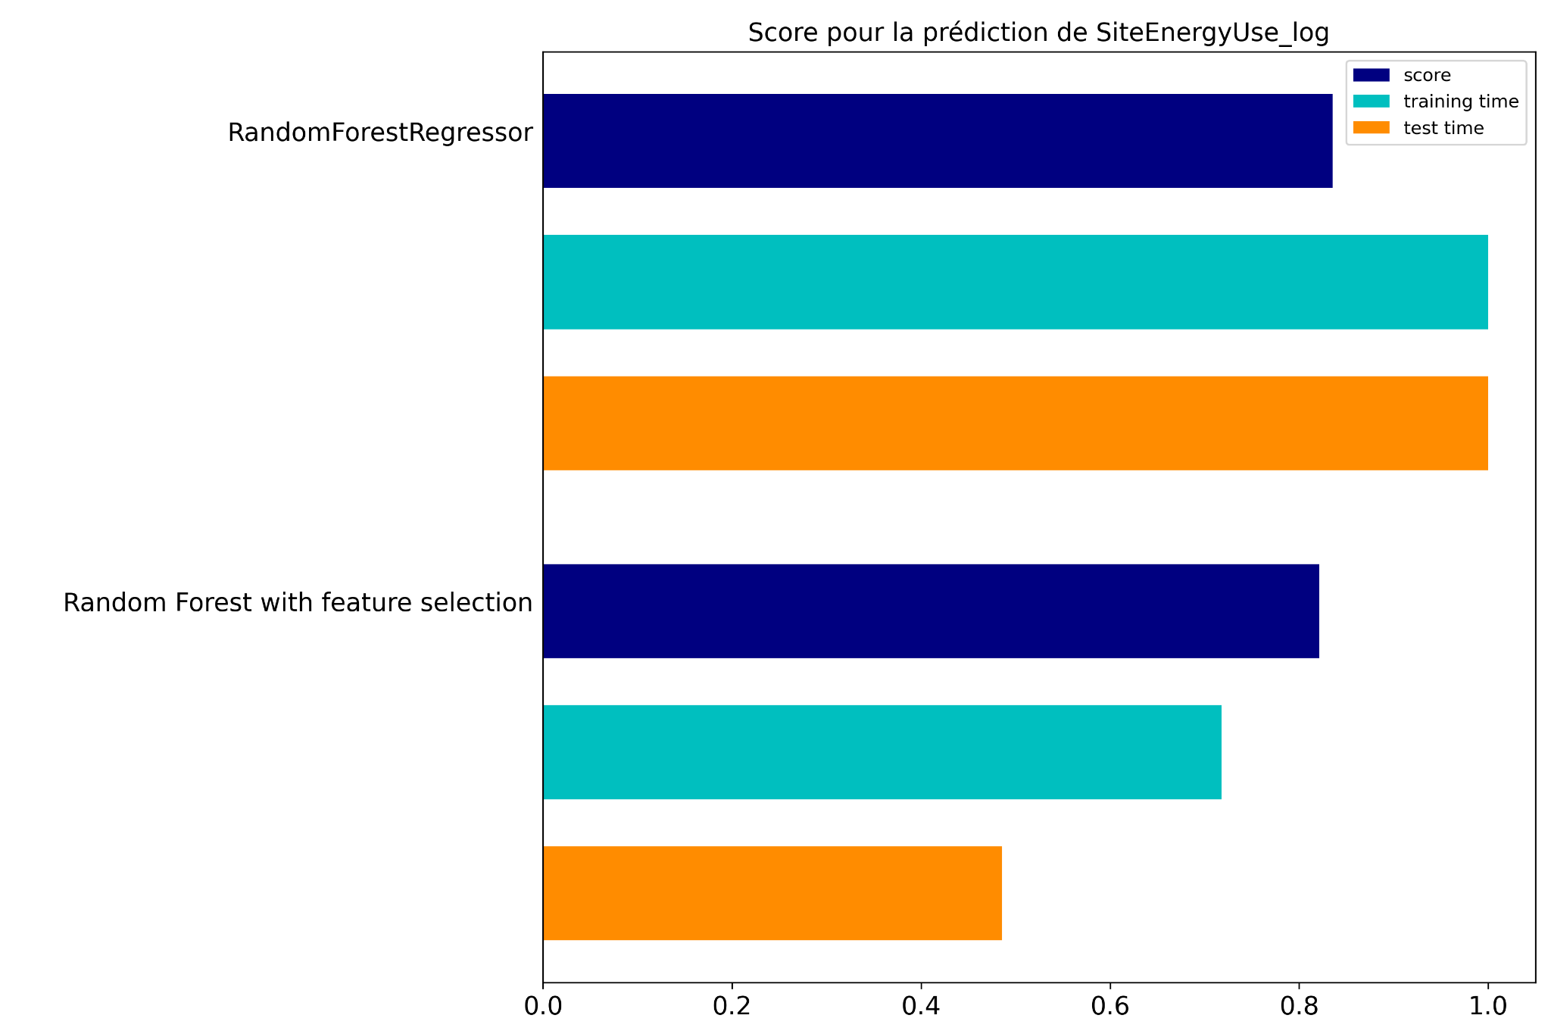
Pistes d’amélioration (1): Sélection des features
Modèle final - Améliorations (1): Sélection des features
Sélection des features pour lesquelles feature importance > 2.5%
Amélioration du temps d’entraînement
Perte de performance maîtrisée

Slide 39
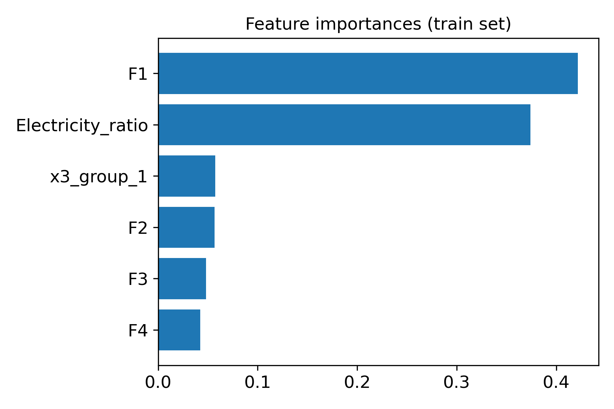
Pistes d’amélioration (1): Sélection des features
Modèle final - Améliorations (1): Sélection des features
Sélection des features pour lesquelles feature importance > 2.5%
Amélioration du temps d’entraînement
Perte de performance maîtrisée
Meilleure interprétabilité
x3: SecondLargestPropertyUseType

Slide 40
Pistes d’amélioration (2): modèles séquentiel vs non-séquentiel
Modèle final - Améliorations (2): modèle séquentiel vs non-séquentiel
Modèle séquentiel:
Modèle séquentiel:
Jeu de données
Preprocessing
Prédiction SEU
Prédiction GHG
jeu de données avec sélection des features “à la main”
prédictions sur train/test = 50/50
Prédiction de TotalGHGEmissions avec Random Forest, à partir des prédictions de SiteEnergyUse:
validation croisée 3 folds sur ‘test’
Modèle non-séquentiel:
Prédiction SEU
Jeu de données
Preprocessing
jeu de données complet
PCA
standardisation
One-hot encoding
Feature selection
Prédiction GHG
validation croisée 5 folds

Slide 41
Résultats finaux
Résultats finaux
 | EnergyStarScore | SiteEnergyUse | TotalGHGEmissions
Modèle séquentiel | sans ESS | 0.82 +/- 0.09 | 0.82 +/- 0.02
 | avec ESS | 0.90 +/- 0.04 | 0.92 +/- 0.01
Modèle non-séquentiel | sans ESS | 0.84 +/- 0.03 | 0.85 +/- 0.02
 | avec ESS | 0.91 +/- 0.01 | 0.92 +/- 0.03
Prendre en compte ENERGYSTARScore permet d'améliorer les prédictions, à la fois par la mise à l'écart d'éléments introduisant du bruit dans le modèle et la prise en compte d'une variable corrélée avec la cible
Les résultats sur chaque modèle sont équivalents

